Slide 1
Фольклор – народная мудрость

Slide 2
Фольклор – это народное творчество, народное искусство.
Фольклор – это коллективная творческая деятельность народа, отражающая его жизнь, традиции, его стремление к добру, миру, любовь к природе, животным к земле.

Slide 3
В произведении фольклора выражаются чувства народа, его идеалы, духовное богатство, щедрость и широта русского характера.
Фольклор зародился в глубокой древности и является основой всей мировой и художественной культуры.

Slide 5
Загадка
Муха дом себе нашла,
Муха добрая была,
В доме том, в конце-концов,
Стало множество Жильцов.

Slide 6
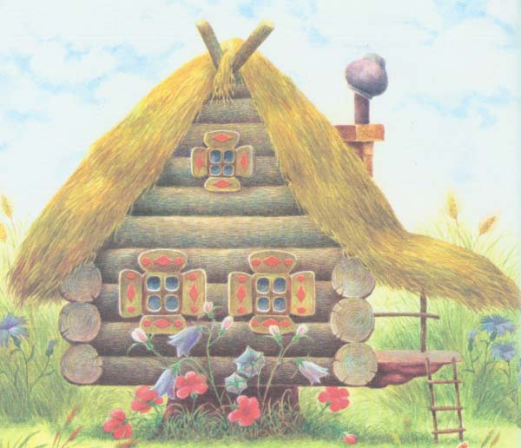
Теремок

Slide 7
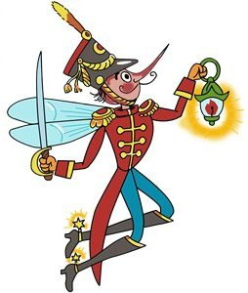
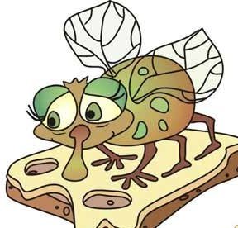

Slide 8
Как у наших у ворот,
Как у наших у ворот.
Ай. люли, у ворот,
Ай, люли, у ворот.
Муха песенку поет,
Муха песенку поет.
Ай, люли, вот поет,
Ай , люли, вот поет.
Комар муху ведет,
Комар муху ведет.
Ай, люли, вот ведет,
Ай, люли, вот ведет.

Slide 10
Загадки:
Из дерева вырубается,
А в руках поёт, заливается...
***
Морщинистый Тит
Всю деревню веселит…

Slide 11
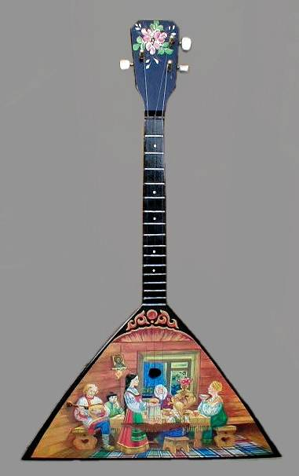
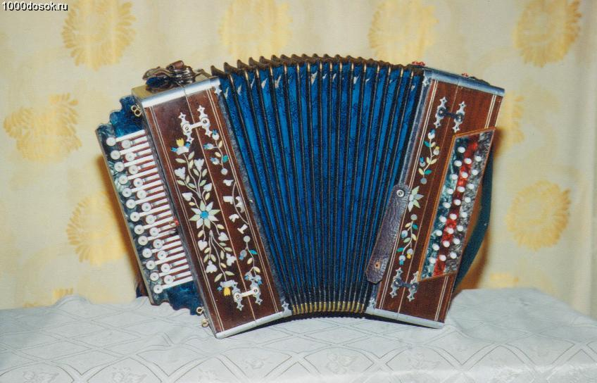

Slide 13
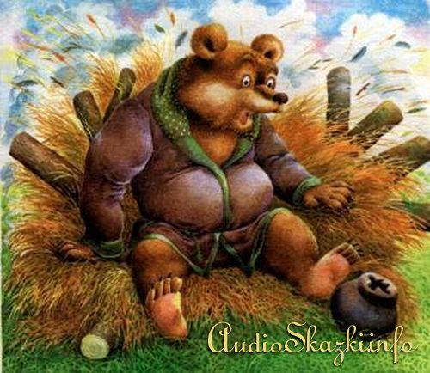

Slide 14
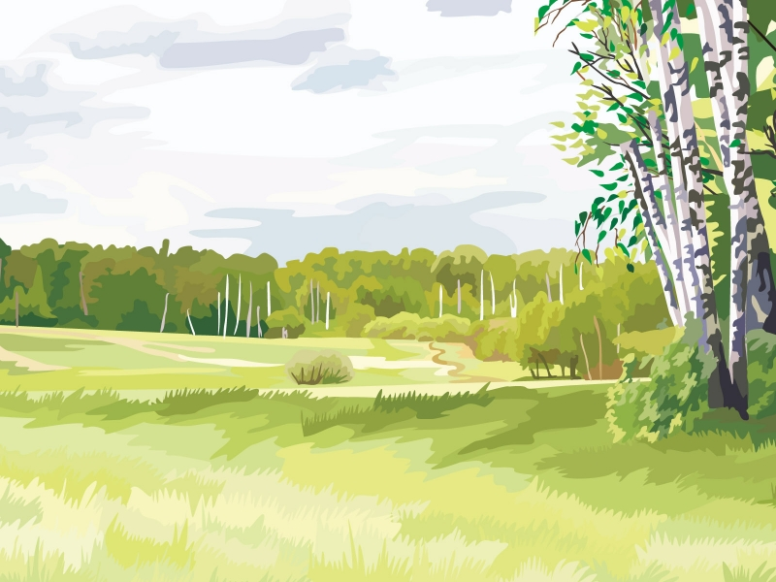
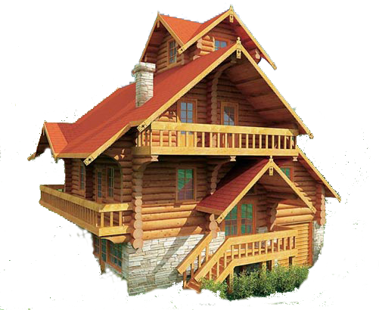

Slide 15
Какую сказку мы с вами рассказывали с помощью музыки?
Какая песня помогала нам совершить путешествие по сказке «Теремок»?
С какими новыми музыкальными произведениями мы сегодня познакомились?
Какие музыкальные инструменты услышали в музыке?

